Slide 1

STRATEGIA BANDE DI BOLLINGER

Slide 2


PER DEFINIZIONE!
Le bande di Bollinger sono un indicatore tecnico utilizzato comunemente per rappresentare la volatilità di uno strumento. Questo indicatore è composto da due bande, una superiore e una inferiore, che vengono tracciate intorno al prezzo dello strumento in base alla sua volatilità e da una mediana.

Slide 3
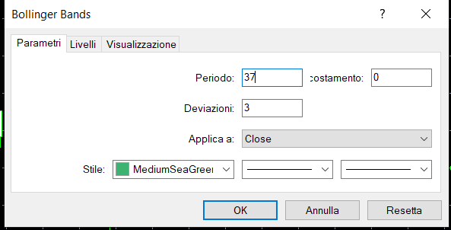
Setup indicatore

Slide 4
SETUP
GRAFICO: Candele giapponesi
TIME FRAME OPERATIVO : su ogni time frame
SETUP OPERATIVO :
I prezzi toccano o escono dalle bande
Presenza di supporti e resistenze
Dobbiamo essere in eccesso di volatilità

Slide 5
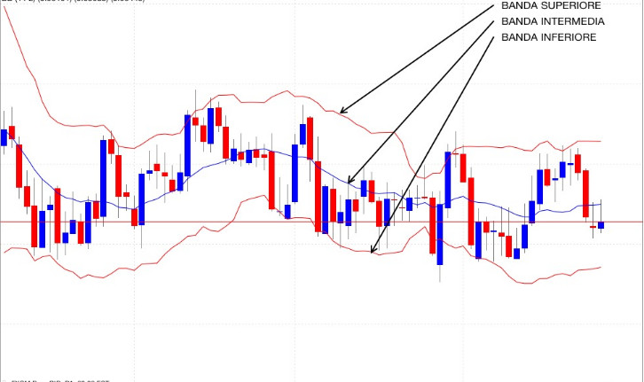
Strategia
La strategia prevede di individuare il seguente setup di ingresso:
Il prezzo esce dalle bande e in concomitanza ho un livello importante di supporti e resistenze in D1- W –M
Non si lavorano le bande di Bollinger dopo il rilascio di un dato.
Questa strategia viene utilizzata in condizioni normali, dove il mercato, non ha avuto un’alterazione dovuta al rilascio di un dato.

Slide 6
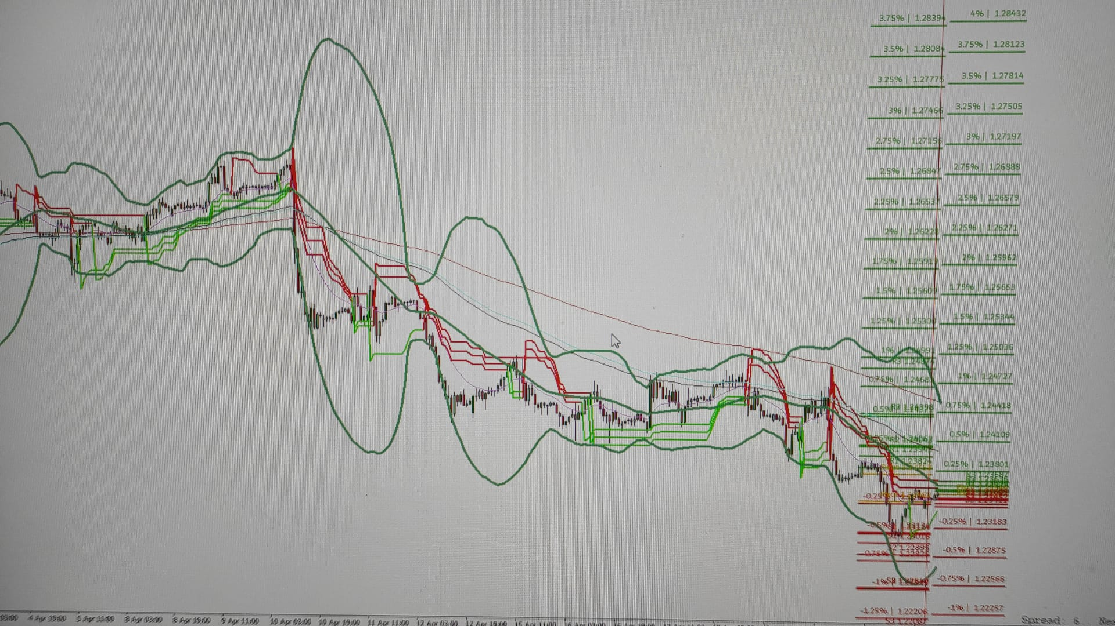
Strategia
Nel momento in cui la banda e’ stata violata e corrisponde un livello importante di D1- W- M,
Posiziono il mio ordine sopra e sotto il livello di supporto o resistenza fuori dalle bande.
Posiziono Ordini pendenti sui livelli di supporti e resistenza.
Più il time frame e’ importante, più importante e’ il segnale

Slide 7
Strategia
Lo stop loss
Lo stop e‘ molto stretto, quindi la condizione rischio rendimento e’ a mio favore.
Andrò a posizionare lo stop a circa 5/10 pip sotto al minimo o al massimo della candela che e’ uscita dalle bande di bollinger.
Stop in base al time frame:
M1-M5-M15 → 5/10 pip
H1 → 15 pip
Take Profit
La mediana interna delle bande
Posso scendere in time frame inferiore e valutare se ci sono livelli che possono ostacolare
Livelli di supporti e resistenza
Media 14

Slide 8
Visualizzazione a grafico

